Slide 1
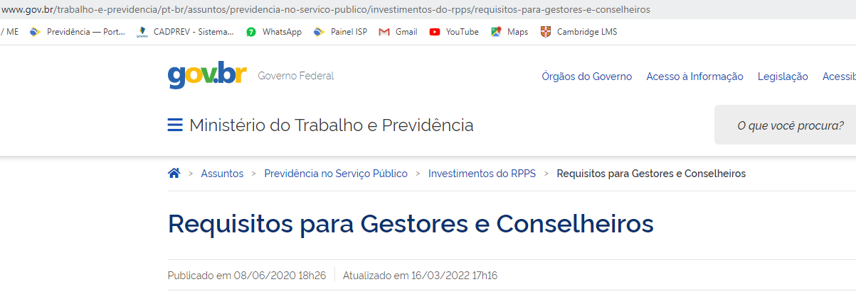
Certificação dos Dirigentes e Conselheiros dos RPPS
Desafios....
Amiprem
BH – 7 de abril de 2022

Slide 2
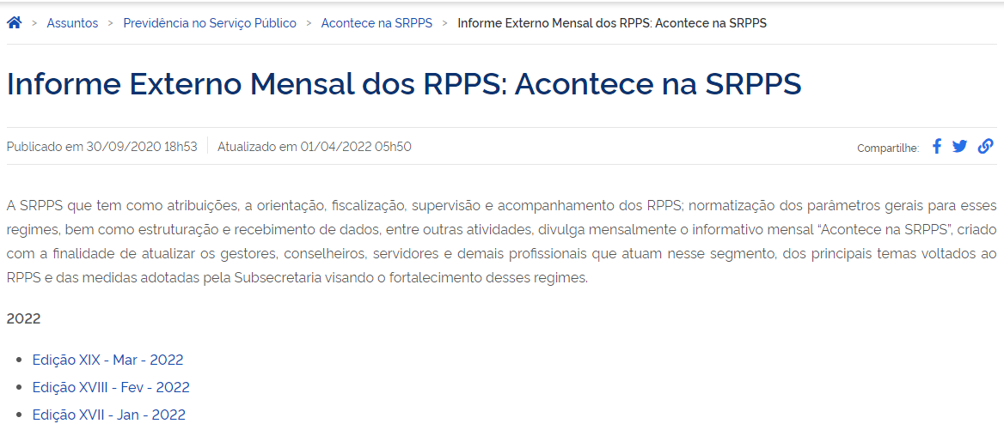
Informe da SRPPS

Slide 3


Slide 4
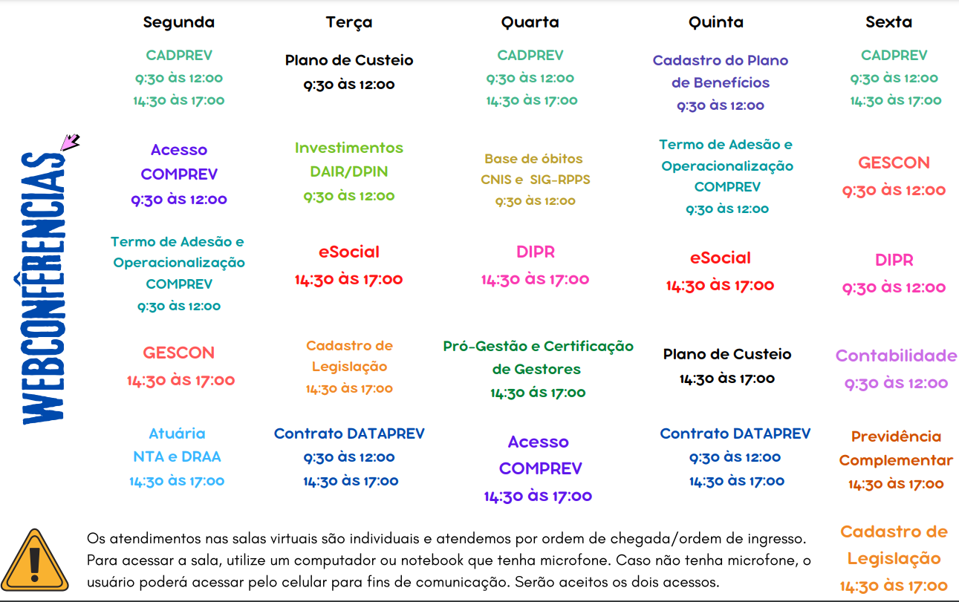
Webconferências…

Slide 5
Fundamento legal – Requisitos dirigentes e membros conselhos/comitês de investimento
Lei nº 13.846, de 18/06/20219
Art. 8º-B, na Lei nº 9.717/98, com exigência de requisitos mínimos dirigentes, membros conselhos deliberativo e fiscal e comitê investimentos.
Portaria SEPRT/ ME nº 9.907, de 14/04/2020
Estabeleceu os parâmetros para os requisitos mínimos exigidos p/ nomeação ou permanência dos dirigentes da unidade gestora e conselheiros
Portaria SPREV nº 6.182, de 26/05/2021
Autorizou a divulgação do MANUAL DA CERTIFICAÇÃO PROFISSIONAL elaborado pela Comissão Pró-Gestão e aprovado pelo CNRPPS.
Elaboração envolveu SRPPS/SPREV, TC, dirigentes RPPS, Associações de RPPS, a PREVIC, e entidades interessadas em atuar como certificadoras.

Slide 6
Fundamento legal – Requisitos dirigentes e membros conselhos/comitês de investimento
Portaria SPREV 14.770, de 17/12/2021 (vigente em 1º/04/2022)
Divulga a 1ª entidade certificadora e respectivos certificados reconhecidos pela Comissão do Pró-Gestão, conforme deliberado pelo CNRPPS
Portaria MTP nº 905, de 09/12/2021
Inclui os requisitos do art. 8º da Lei nº 9.717/98 como critérios do CRP na Portaria MPS nº 204/2008
Exigência da certificação obedecerá prazos da Portaria SEPRT nº 9.907/2020
Verificação desses requisitos será pelo Cadprev, na nova funcionalidade de Cadastro de dirigentes/conselheiros

Slide 7
Fundamento legal – Requisitos dirigentes e membros conselhos/comitês de investimento
Portaria SPREV 918, de 10/02/2022
Divulga a versão 1.1 do Manual da Certificação
Portaria SPREV nº XXX, de xx/04/2022
Divulga a 2ª entidade certificadora e respectivos certificados p/ gestor de recursos e membros de comitês de investimentos, reconhecidos pela Comissão do Pró-Gestão

Slide 8
Requisitos Mínimos para Nomeação ou Recondução:
Dirigentes
Antecedentes Pessoais
Certificação Profissional
Formação Superior
Experiência Profissional
Conselho Deliberativo
Conselho Fiscal
Comitê de Investimentos
Antecedentes Pessoais
Certificação Profissional

Slide 9

O que são dirigentes de RPPS?
O representante legal da unidade gestora do RPPS, possua ela personalidade jurídica ou não, detentor da autoridade mais elevada do seu órgão máximo de direção
E os demais integrantes desse órgão imediatamente subordinados ao representante legal, no caso de direção composta de vários diretores, ou assemelhados.
Responsável pela gestão de recursos é um dirigente (de uma área específica).
Portaria 9.907/2020

Slide 10
Habilitação dos Profissionais: atendimento dos requisitos mínimos.
Representante Legal do Ente
Demais membros da diretoria
Membros do conselho deliberativo
Membros do conselho fiscal
Responsável pela gestão dos recursos
Membros do comitê de investimentos
Representante legal da Unidade Gestora
Representante Legal da Unidade Gestora
Habilitação
Antecedentes pessoais
Certificação profissional
Experiência profissional
Formação superior
Envio à SRPPS/SPREV: via sistema CADPREV, no módulo CADASTRO, para fins de regularidade previdenciária.
Arquivo na Unidade Gestora: preferencialmente, em meio digital, à disposição dos segurados, membros dos conselhos, da SPREV e demais órgãos de controle interno e externo.
Não atendimento dos requisitos: inabilitado para o exercício do cargo ou função, desde a data da implementação do ato ou fato obstativo, com irregularidade para fins de emissão do CRP.

Slide 11
Requisitos Mínimos para Nomeação ou Recondução:
Antecedentes Pessoais
Certidões Negativas da Justiça Estadual e Federal
Não ter incidido em algumas das situações de inelegibilidade (art. 1º, I, LC 64/1990) - Anexo I da Portaria
Renovada a cada 2 anos a partir da última validação.
Vigente a partir de 27/06/2020 (60 dias, contados da publicação da Portaria.

Slide 12
Requisitos Mínimos para Nomeação ou Recondução:
Experiência Profissional
Experiência, no mínimo, de 2 anos (previdenciária, financeira, administrativa, contábil, jurídica, fiscalização, atuarial ou auditoria, conforme definido na legislação ou pelo Conselho Deliberativo, conforme especificidade de cada cargo ou função.
Exemplos: currículo, ato de designação, CTPS, trabalho realizado.
Vigente a partir de 27/04/2020 Portaria.
Apenas para os empossados ou reconduzidos após a publicação da Portaria.

Slide 13
Requisitos Mínimos para Nomeação ou Recondução:
Formação Superior
Qualquer Curso Superior
Vigente a partir de 27/04/2020.
Apenas para os empossados ou reconduzidos após a publicação da Portaria.

Slide 14
ETAPAS PARA IMPLEMENTAÇÃO DA CERTIFICAÇÃO PROFISSIONAL:
Etapas
Aprovação do Manual da Certificação Profissional
Análise e Deliberação do CNRPPS
Portaria SPREV nº 6.182/21
Comissão do Pró-Gestão
Competência p/ definir:
Requisitos dos Certificados dos profissionais
Critérios de Qualificação Técnica das Entidades Certificadoras
Reunião dia 20/05/21
Autoriza a divulgação do Manual da Certificação Profissional.
Abre a oportunidade de apresentação da documentação p/ credenciamento e reconhecimento dos certificados

Slide 15
Comissão do Pró-Gestão e Certificação Profissional:
Gestão compartilhada:
MTP: 4 titulares;
TCE/Atricon: 2 titulares
CONAPREV: 4, sendo 2 de Estados e 2 de Municípios
Associação Regional de RPPS: 1
2 suplentes
2 suplentes
1 suplente dos Estados e 1 suplente dos Municípios
1 suplente.
Comissão Permanente prevista no estatuto do CONAPREV e coordenada pela SPREV (desde a Portaria SPREV nº 03, de jan/2018).
Além disso, o Decreto 10.188/2019 atribuiu ao CNRPPS (cuja maioria dos membros é do CONAPREV)...
Participar da formulação de políticas e examinar proposições e deliberações sobre normas e procedimentos que definam parâmetros gerais para os RPPS
Além de fazer proposições

Slide 16

Atual Comissão do Pró-Gestão (Portaria SPREV 2.503/2022):
ETAPAS PARA IMPLEMENTAÇÃO DA CERTIFICAÇÃO PROFISSIONAL:
SPREV/MTP
Titulares: Miguel Chaves (coordenador), Luciano Silva, Márcia Caldas e Hélio Fernandes
Suplentes: Júlio Santos e Gustavo Neves
RPPS Estados
Titulares: Gilvan da Silva (Goiás) e Renato Lhamas (Maranhão)
Suplentes: Daniel Kravetz (Paraná)
RPPS Municípios
Titulares: Simone Custódio (Porto Alegre-RS) e Daniel Silva (Salvador-BA)
Suplentes: Daniela Benayon (Manaus-AM)
Tribunais de Contas (Atricon)
Titular: Daniel Boccardo (APEPREM - SP)
Suplente: Maria Frigo (APEPREV - PR)
Titulares: Sara Sousa (TCE-PB) e Marcos Silva (TCE-RJ).
Suplentes: Eduardo Albuquerque (TCE-PB) e Gislene Menezes (TCE-RO)
Entidades associativas de RPPS
Agradecimentos aos antigos membros; dos 2.152 RPPS, 10 milhões de segurados/ beneficiários, 3 mil dirigentes/ 13.200 conselheiros –conf. Cadprev....

Slide 17
Tipos de certificação
Certificação dos dirigentes da U.G. do RPPS
Certificação dos membros do conselho deliberativo
Certificação dos membros do conselho fiscal
Certificação do responsável pela gestão dos recursos e membros do Comitê de Investimentos
Responsável pela certificação:
Entidade Certificadora, mediante aprovação prévia em uma das modalidades de Certificação.
Validade Máxima dos Certificados: 4 anos.

Slide 18
Data inicial da contagem de prazo para a comprovação da certificação:
A partir de 01/04/2022
Para os atuais profissionais e novos empossados.
Até 31/03/2022
Exigível apenas a certificação do responsável pela gestão dos recursos e maioria dos membros do comitê de investimentos.
Portaria MPS nº 519, de 2011.
Portaria SPREV nº 14.770, de 17/12/2022.

Slide 19
Exigência gradual da comprovação da Certificação com PRAZOS DISTINTOS:
Atuais Profissionais
Exercício no cargo ou função em 31/03/2022;
Implementação da certificação em 2 anos;
Novos Empossados
Posse a partir de 01/04/2022;
Comprovação em 1 ano a partir da data da posse, salvo para o comitê de investimentos/gestor de recursos (comprovação prévia).
1º ano apenas uma parte e no 2º ano, os demais obrigados.

Slide 20
Profissional: | Empossados até 1/4/2022 | Empossados após 1/4/2022
Dirigentes e Conselheiros | Até 1/4/2023 p/ certificação básica | Certificação básica em: 1 ano, a contar da data da posse. 6 meses se o mandato inferior a 4 anos ou for indeterminado.
Maioria dos Diretores (ou cargos assemelhados) | Até 1/4/2024 p/ certificação básica
Maioria dos Membros Titulares dos Conselhos Deliberativo e Fiscal | Até 1/4/2023 para 1/3 membros. Até 1/4/2024 para o restante da maioria dos membros serem certificados.
Obs: Para os atuais profissionais que já possuem certificação prevista na Portaria MPS nº 519/2021 emitida antes de 1/4/2022, a certificação será considerada até o seu prazo de validade, em todas as situações de exigência de certificação em nível básico, intermediário ou avançado. Inclusive no caso de exercício simultâneo de cargos ou funções, com exigência de níveis de certificação distintos ou nas situações de recondução sem interrupção.

Slide 21
Profissional: | Empossados até 1/4/2022 | Empossados após 1/4/2022
Responsável pela Gestão das Aplicações dos Recursos | Já deve possuir certificação básica para estar na função. | Se RPPS tiver até R$ 10 milhões: certificação básica Se RPPS for investidor qualificado e/ou possua mais de 10 milhões: certificação intermediária até 1/4/2023. Se RPPS investidor profissional e/ou possua mais de RS 500 milhões: certificação avançada até 1/4/2023.
Membros Titulares do Comitê de Investimentos | Maioria dos membros já deve possuir certificação básica. | Se RPPS tiver até R$ 10 milhões: certificação básica da maioria de membros titulares Se RPPS for investidor qualificado e/ou mais de R$ 10 milhões: 1 membro com certificação intermediária e todos os demais c/ básica até 1/4/2024; Se RRPS investidor profissional e/ou possua mais de R$ 500 milhões: 1 membro com certificação avançada e todos os demais c/ intermediária até 1/4/2024.
Obs: Para os novos empossados após 1/4/2022 c/ certificação emitida anteriormente a essa data, será estabelecido o prazo de 1 ano para a comprovação prévia de certificação de nível básico, intermediário ou avançado. Obtida a primeira certificação no novo modelo pós 1/4/2022, em 2022 e 2023, para os atuais profissionais ou novos empossados, esta valerá para qualquer cargo ou função, ainda que seja exigida certificação no nível intermediário ou avançado.

Slide 22
Certificação graduada nos níveis básico, intermediário e avançado – critérios utilizados:
Porte do RPPS no ISP p/ dirigentes e conselheiros (ainda não exigível):
Porte Especial e Grande Porte: dirigente máximo e 1 diretor c/ certificação avançada, intermediária p/ demais diretores e p/ membros dos conselhos deliberativo e fiscal;
Volume de Recursos aplicados, para responsável pela gestão dos recursos e membros do comitê de investimentos (exigível a partir de 2023/2024):
Recursos até R$ 10 milhões: certificação básica do gestor e maioria membros titulares comitês.
Recursos acima de R$ 500 milhões/investidor profissional: gestor de recursos e 1 membro comitê com certificação avançada e todos os demais c/ intermediária
Recursos acima de R$ 10 milhões/investidor qualificado: gestor de recursos e 1 membro comitê com certificação intermediária e todos os demais c/ básica
Médio Porte: dirigente máximo e 1 diretor c/ certificação intermediária, básica p/ demais diretores e p/ membros dos conselhos deliberativo e fiscal;
Pequeno Porte: dirigente máximo, maioria e 1 diretor c/ certificação intermediária, básica p/ demais diretores e membros dos conselhos deliberativo e fiscal.

Slide 23
Obs. s/ aproveitamento certificados e contagens prazos
Mandato inferior a 4 anos ou por prazo indeterminado, o prazo será de 6 meses.
Substituição antes de 1 ano, o sucessor terá o prazo que ainda restava para o substituído; substituição após 1 ano, o sucessor já deve possuir a certificação prévia;
As certificações emitidas até 31/03/2022, habilitarão os profissionais empossados até essa data para todos cargos/funções, seja p/ certificação no nível básico, intermediário ou avançado, e serão aproveitadas também para o exercício simultâneo (dirigente + conselheiro + comitê) e nas situações de mandato vencido no decorrer da certificação, mas reconduzido sem interrupção.
Para os novos empossados, a certificação obtida até 31/03/2022, será aproveitada para a primeira comprovação de certificação nos anos de 2022/2023 do responsável pela gestão dos recursos e membros do comitê de investimentos tem uma regra transitória.
A partir daí serão obrigados a ter certificação prévia nos níveis básico, intermediário ou avançado e terão o prazo de 1 (um) ano, a contar da data da posse, para comprovar a certificação exigida.
Uma vez obtida a certificação no nível básico nos anos de 2022 e 2023, durante seu prazo de validade, o profissional estará habilitado para o exercício do cargo ou função correspondente, ainda que seja exigido, pela regra geral, a certificação no nível intermediário ou avançado. A partir de 2024, para os que não obtiveram a certificação no nível básico nos anos de 2022 e 2023, deverão comprovar a certificação conforme o nível exigido (básico, intermediário ou avançado).

Slide 24
Modalidades de certificação
Exames por provas
Exames por provas e títulos
Programa de Certificação por Tempo no Cargo ou Função
Programa de Certificação e Programa de Qualificação Continuada por Titulação ou Cargo Público
Programa de Qualificação Continuada
Por ocasião da inscrição, o profissional deverá realizar a escolha prévia da modalidade de certificação que deseja ser submetido.

Slide 25
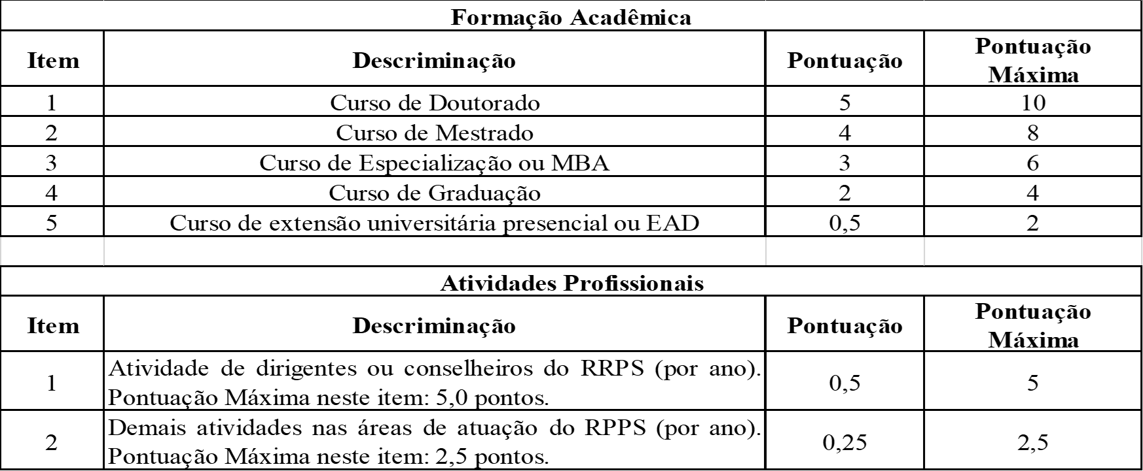
EXAME POR PROVAS e TÍTULOS: Regras Gerais
Exame por provas
Prova de títulos
Nota Final
“Composição do conceitos de Títulos”: formação acadêmica e a experiência profissional, com aderência às grandes áreas de atuação do RPPS.

Slide 26
PROGRAMA DE CERTIFICAÇÃO POR TEMPO NO CARGO OU FUNÇÃO
Programa de Qualificação Continuada - PQC
Reduzido de 1 ano (ano anterior e o período que antecede à data de inscrição).
No mínimo, 10 créditos de eventos presenciais
Congressos
Seminários
Workshop
Fóruns
Palestras
Visitas Técnicas
Aprovação no P.Q.C.
Concessão de bônus de 20% do desempenho no Exame por Provas
Obtenção de 30 Créditos
Certificação transitória, p/ 1ª certificação dos conselheiros que tomaram posse até 31/03/2022 e p/ dirigentes, gestor de recursos e membros do comitê de investimentos há pelo menos 4 anos (antes de 27/04/2020)
Exame por provas
Programa de Qualificação Continuada, reduzido p/ 1 ano.
Certificação

Slide 27
Profissional | Nível da certificação | Tipos de certificação (quantidade de questões, aproveitamento mínimo)
 |  | Provas | Provas e Títulos | Por tempo no cargo ou função
Dirigentes | Básico | 60 questões, 30 acertos (50%) | 60 questões, 25 acertos + 5 pontos de títulos | 60 questões, acerto mínimo de 25 (bônus de 20%) + 5 créditos no programa de qualificação continuada (bônus de 20%)
 | Intermediário | 70; 49 (70%) | 70; 41 + 8 | 70; 41 + 8 créditos
 | Avançado | 80; 56 (70%) | 80; 47 + 9 | 80; 47 + 9 créditos
Membros Conselhos Deliberativo e Fiscal | Básico | 50; 25 (50%) | 50; 21 + 4 | 50; 21 + 4 créditos
 | Intermediário | 60; 42 (70%) | 60; 35 +7 | 60; 35 + 7 créditos
Gestor de Recursos e membros de comitês de investimento | Básico | 60; 30 (50%) | 60; 25 + 5 | 60; 25 + 5 créditos
 | Intermediário | 70; 49 (70%) | 70; 41 + 8 | 70; 41 + 8 créditos
 | Avançado | 80; 56 (70%) | 80; 47 + 9 | 80; 47 + 9 créditos

Slide 28
PROGRAMA DE QUALIFICAÇÃO CONTINUADA
P.Q.C.
Objetivo
Desenvolvimento do profissional por meio de constante processo educativo, mediante comprovação de atividades de formação, capacitação e atualização.
Renovação da Certificação
Renovação no mesmo nível, sem a necessidade de ser submetido a novo exame.
Condições
Adesão prévia ao Programa, até 3 meses antes do vencimento da certificação anterior.
Comprovar as atividades realizadas no período seguinte à data da certificação anterior, relacionadas (produção acadêmica, cursos de atualização e capacitação e eventos) às grandes áreas de atuação do RPPS e aos conteúdos programáticos das respectivas certificações).

Slide 29
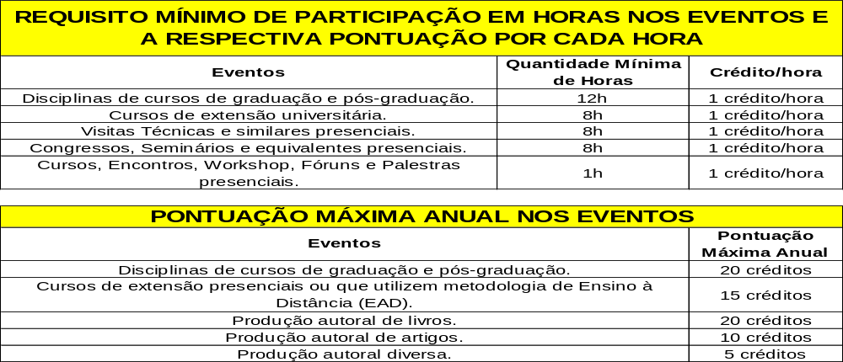
Condições p/ aprovação no Programa de Qualificação Continuada:
Obtenção de pontuação mín. 30 créditos anuais, durante o programa de sua adesão (obtidos no mínimo 3 ou máximo 4 anos);
No mínimo, 10 créditos anuais obtidos de participação de eventos de atualização e capacitação presenciais (poderão ser não presenciais, a critério da Comissão).

Slide 30
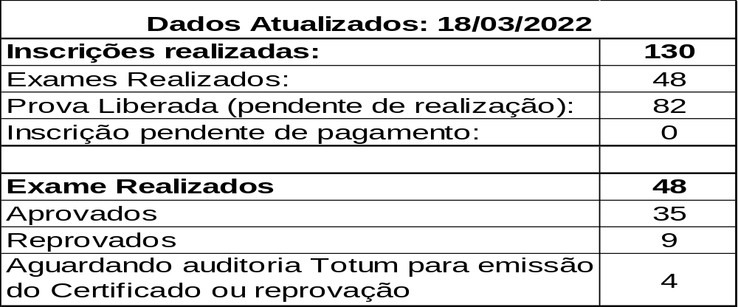
Estágio Atual das Certificações :

Slide 31



Allex Albert Rodrigues – Subsecretário RPPS

